Slide 1

ETUDE DE MARCHE

Slide 2
SOMMAIRE
Présentation des variables
Présentation des méthodes de clustering utilisées
Traitement des valeurs nulles
Présentation résultat clustering
Comparaison
Proposition

Slide 3
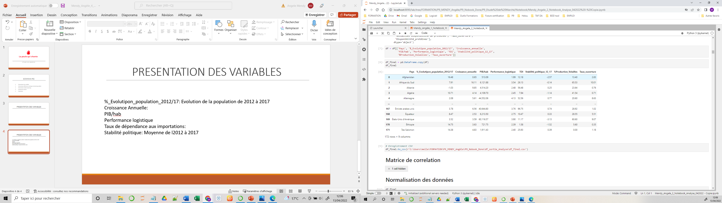
PRESENTATION DES VARIABLES
Pays : Liste de 172 pays
%_Evolutipon_population_2012/17 : Evolution de la population de 2012 à 2017
Croissance Annuelle : Données de la Banque Mondiale
PIB/hab : Données de la Banque Mondiale
Performance logistique : Données de la Banque Mondiale
Taux de dépendance aux importations : Données de la Banque Mondiale
Stabilité politique : Données de la Banque Mondiale Moyenne de 12 à 17
%Production_Volailles : Ration Production de volailles / Production Protéines
Taux d’ouverture : Données de la Banque Mondiale

Slide 4
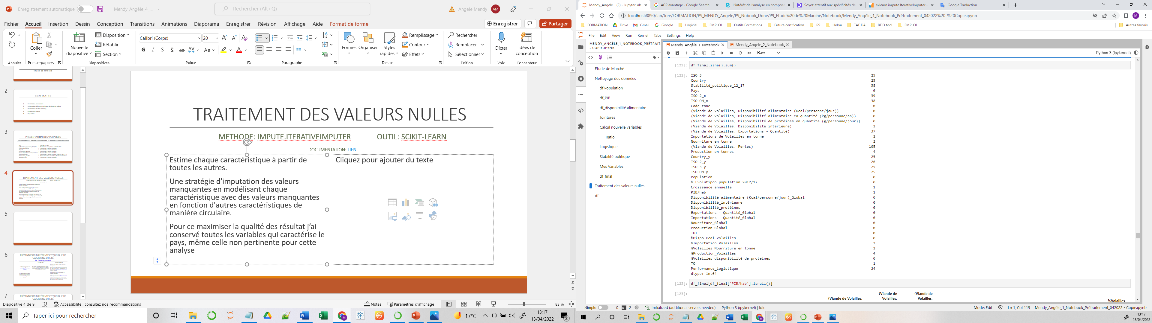
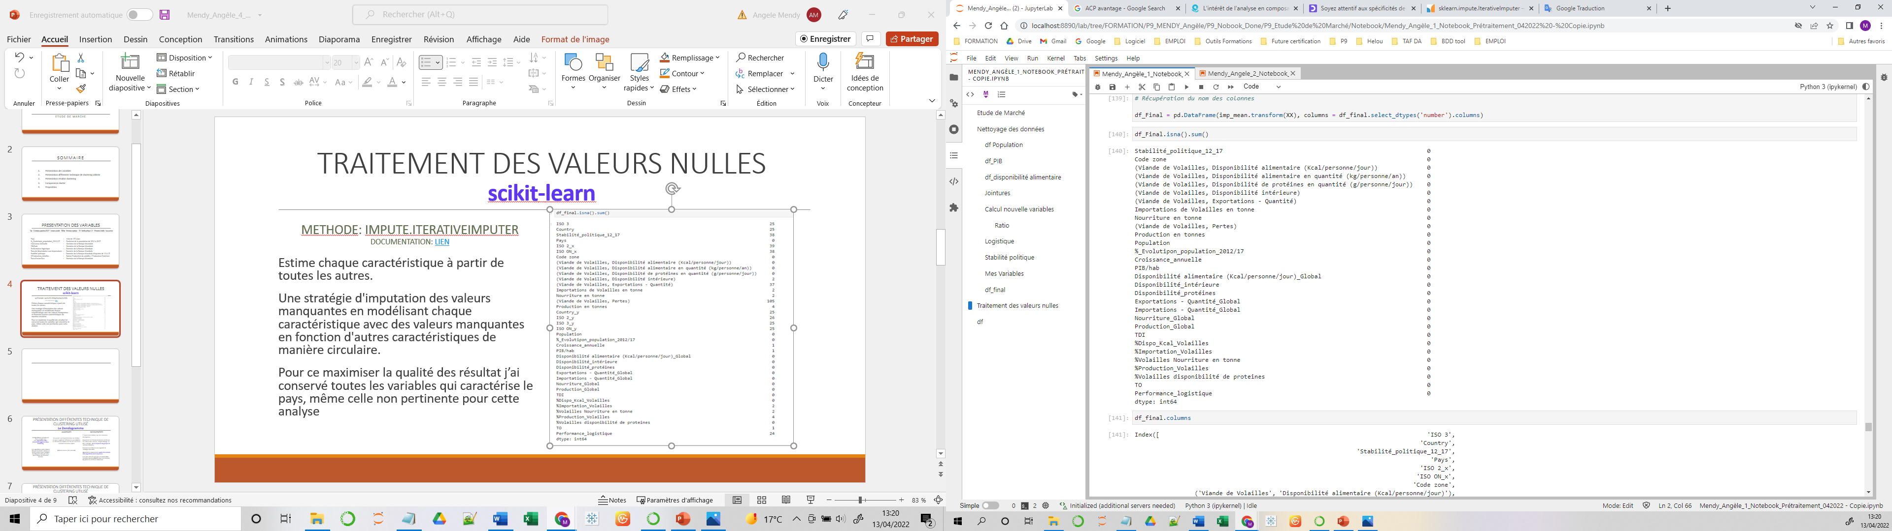
TRAITEMENT DES VALEURS NULLES scikit-learn
Methode: impute.IterativeImputer Documentation: lien
Estime chaque caractéristique à partir de toutes les autres.
Une stratégie d'imputation des valeurs manquantes en modélisant chaque caractéristique avec des valeurs manquantes en fonction d'autres caractéristiques de manière circulaire.
Pour ce maximiser la qualité des résultat j’ai conservé toutes les variables qui caractérise le pays, même celle non pertinente pour cette analyse

Slide 5
PRÉSENTATION DIFFÉRENTES TECHNIQUE DE CLUSTERING UTILISÉ Le Dendogramme
Si l’algorithme va de bas en haut, il s’agit d’un d’un algorithme HAC : Hierachical Agglomerative Clustering
Cet algorithme traite d’abord chaque document comme un cluster unique, puis combine les éléments deux par deux pour former de nouveaux clusters.
AVANTAGES
En jouant sur la profondeur de l'arbre, on peut explorer différentes possibilités et choisir le nombre de classes qui nous convient le mieux après
Arborescence très visuelle
INCONVENIENTS
S’ exécutera même sur des données inadaptées
Important de choisir la bonne méthode de calcul: lien unique, single-linkage ou lien complet, de la moyenne du groupe ou centroid similarity
Puissance de calcul et une capacité de stockage colossales.
Algorithmes représentent quatre fois la taille d’un algorithme de K-moyennes.
La fusion entre les groupes est irréversible. Ceci peut poser problème pour des données bruyantes ou de haute dimension

Slide 6
PRÉSENTATION DIFFÉRENTES TECHNIQUE DE CLUSTERING UTILISÉ Le K-means
Algorithme de clustering le plus simple. Il permet de réaliser des analyses non supervisées, de regrouper les individus ayant des caractéristiques similaires
AVANTAGES
Facile à comprendre et à implémenter
N e nécessite qu'un seul choix de départ : k, le nombre de classes voulues. On initialise l'algorithme avec k points au hasard parmi les n individus
Faibles temps de calcul
INCONVENIENTS
Le nombre de clusters doit être défini à l’avance
Pas de cohérence entre 2 exécutions
Forte influence des valeurs aberrantes sur les résultats
Résultats médiocres pour les données qui ne sont pas linéairement séparables
Pas adapté aux données non numérique

Slide 7
PRÉSENTATION DIFFÉRENTES TECHNIQUE DE CLUSTERING UTILISÉ ACP
Permet: d'identifier des “profils cachés” dans un jeu de données, de réduire les dimensions des données en enlevant la redondance des données, d'identifier les variables corrélées.
Étudier les liaisons entre variables, et trouver de nouvelles variables qui synthétisent les groupes de variables très liées
AVANTAGES
La lecture pour chacun des facteurs retenus (F1, Fn)des corrélations avec les variables permet ensuite de déterminer leur signification concrète
Représentation cartographique: partition de l’ensemble des individus en fonction de leurs coordonnées sur les axe
INCONVENIENTS
Utilise ce coefficient r (Pearson) , très sensible aux outliers , elle ne peut donc mesurer que les liaisons linéaires entre les variables. Pour passer outre ce problème, on peut utiliser l’ACP avec noyau
ne se limite qu’aux variables quantitatives

Slide 8
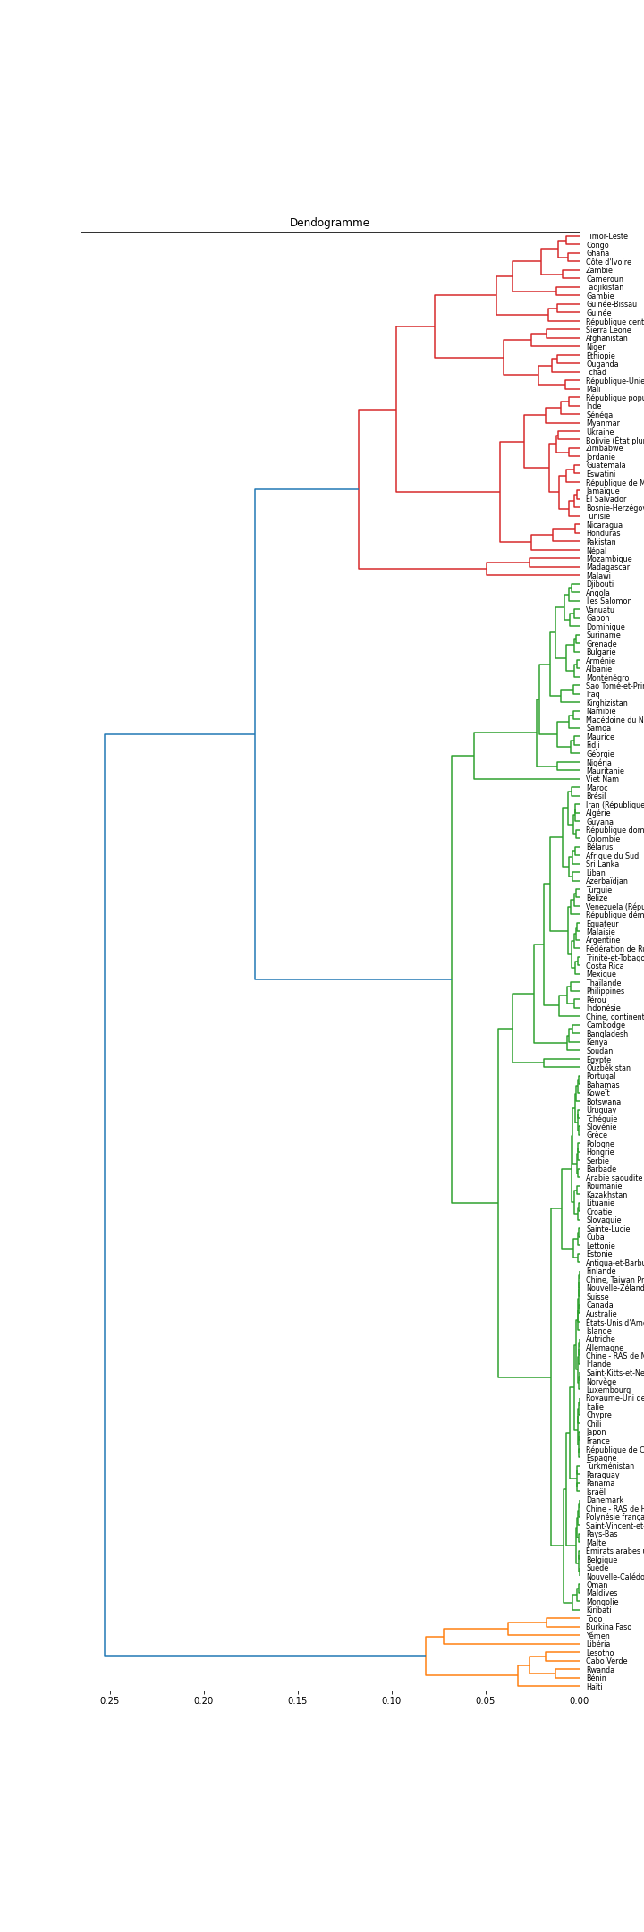
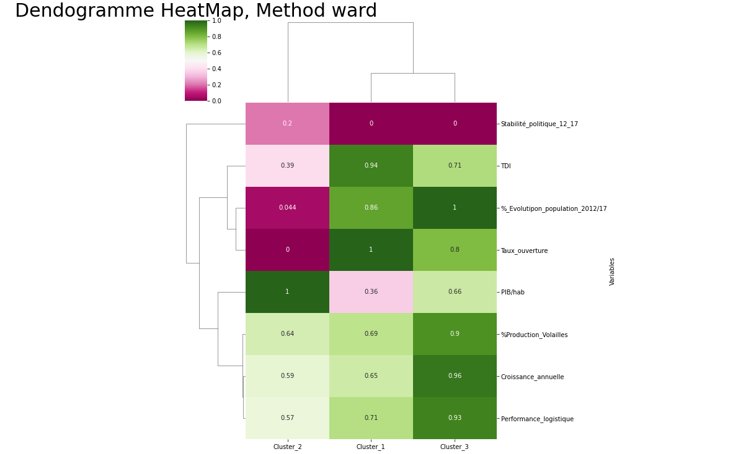
Le Dendogramme
Cluster | Nombre de Pays
1 | 9
2 | 122
3 | 41
Exemple de pays par cluster
Group Dendogramme 1
Burkina Faso, Bénin, Cabo Verde, Haïti, Lesotho, Libéria, Rwanda, Togo, Yémen
Group Dendogramme 2
Barbade, Belgique, Belize, Botswana, Brésil, Bélarus, Cambodge, Canada, Chine - RAS de Hong-Kong, Chine - RAS de Macao, Turkménistan, Turquie, Uruguay, Nam, Égypte, Émirats arabes unis, Équateur, États-Unis d'Amérique
Group Dendogramme 3
Afghanistan, Bolivie , Bosnie-Herzégovine, Cameroun, Congo, Côte d'Ivoire, El Salvador, Eswatini,, République-Unie de Tanzanie, Sierra Leone, Sénégal, Tadjikistan, Tchad, Timor-Leste, Tunisie, Ukraine, Zambie, Zimbabwe, Éthiopie

Slide 9
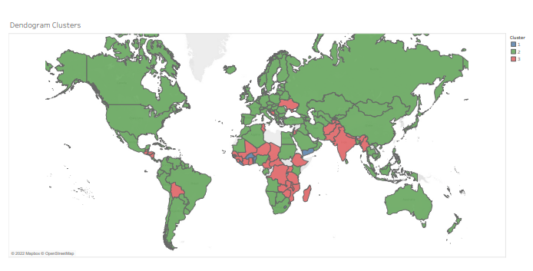
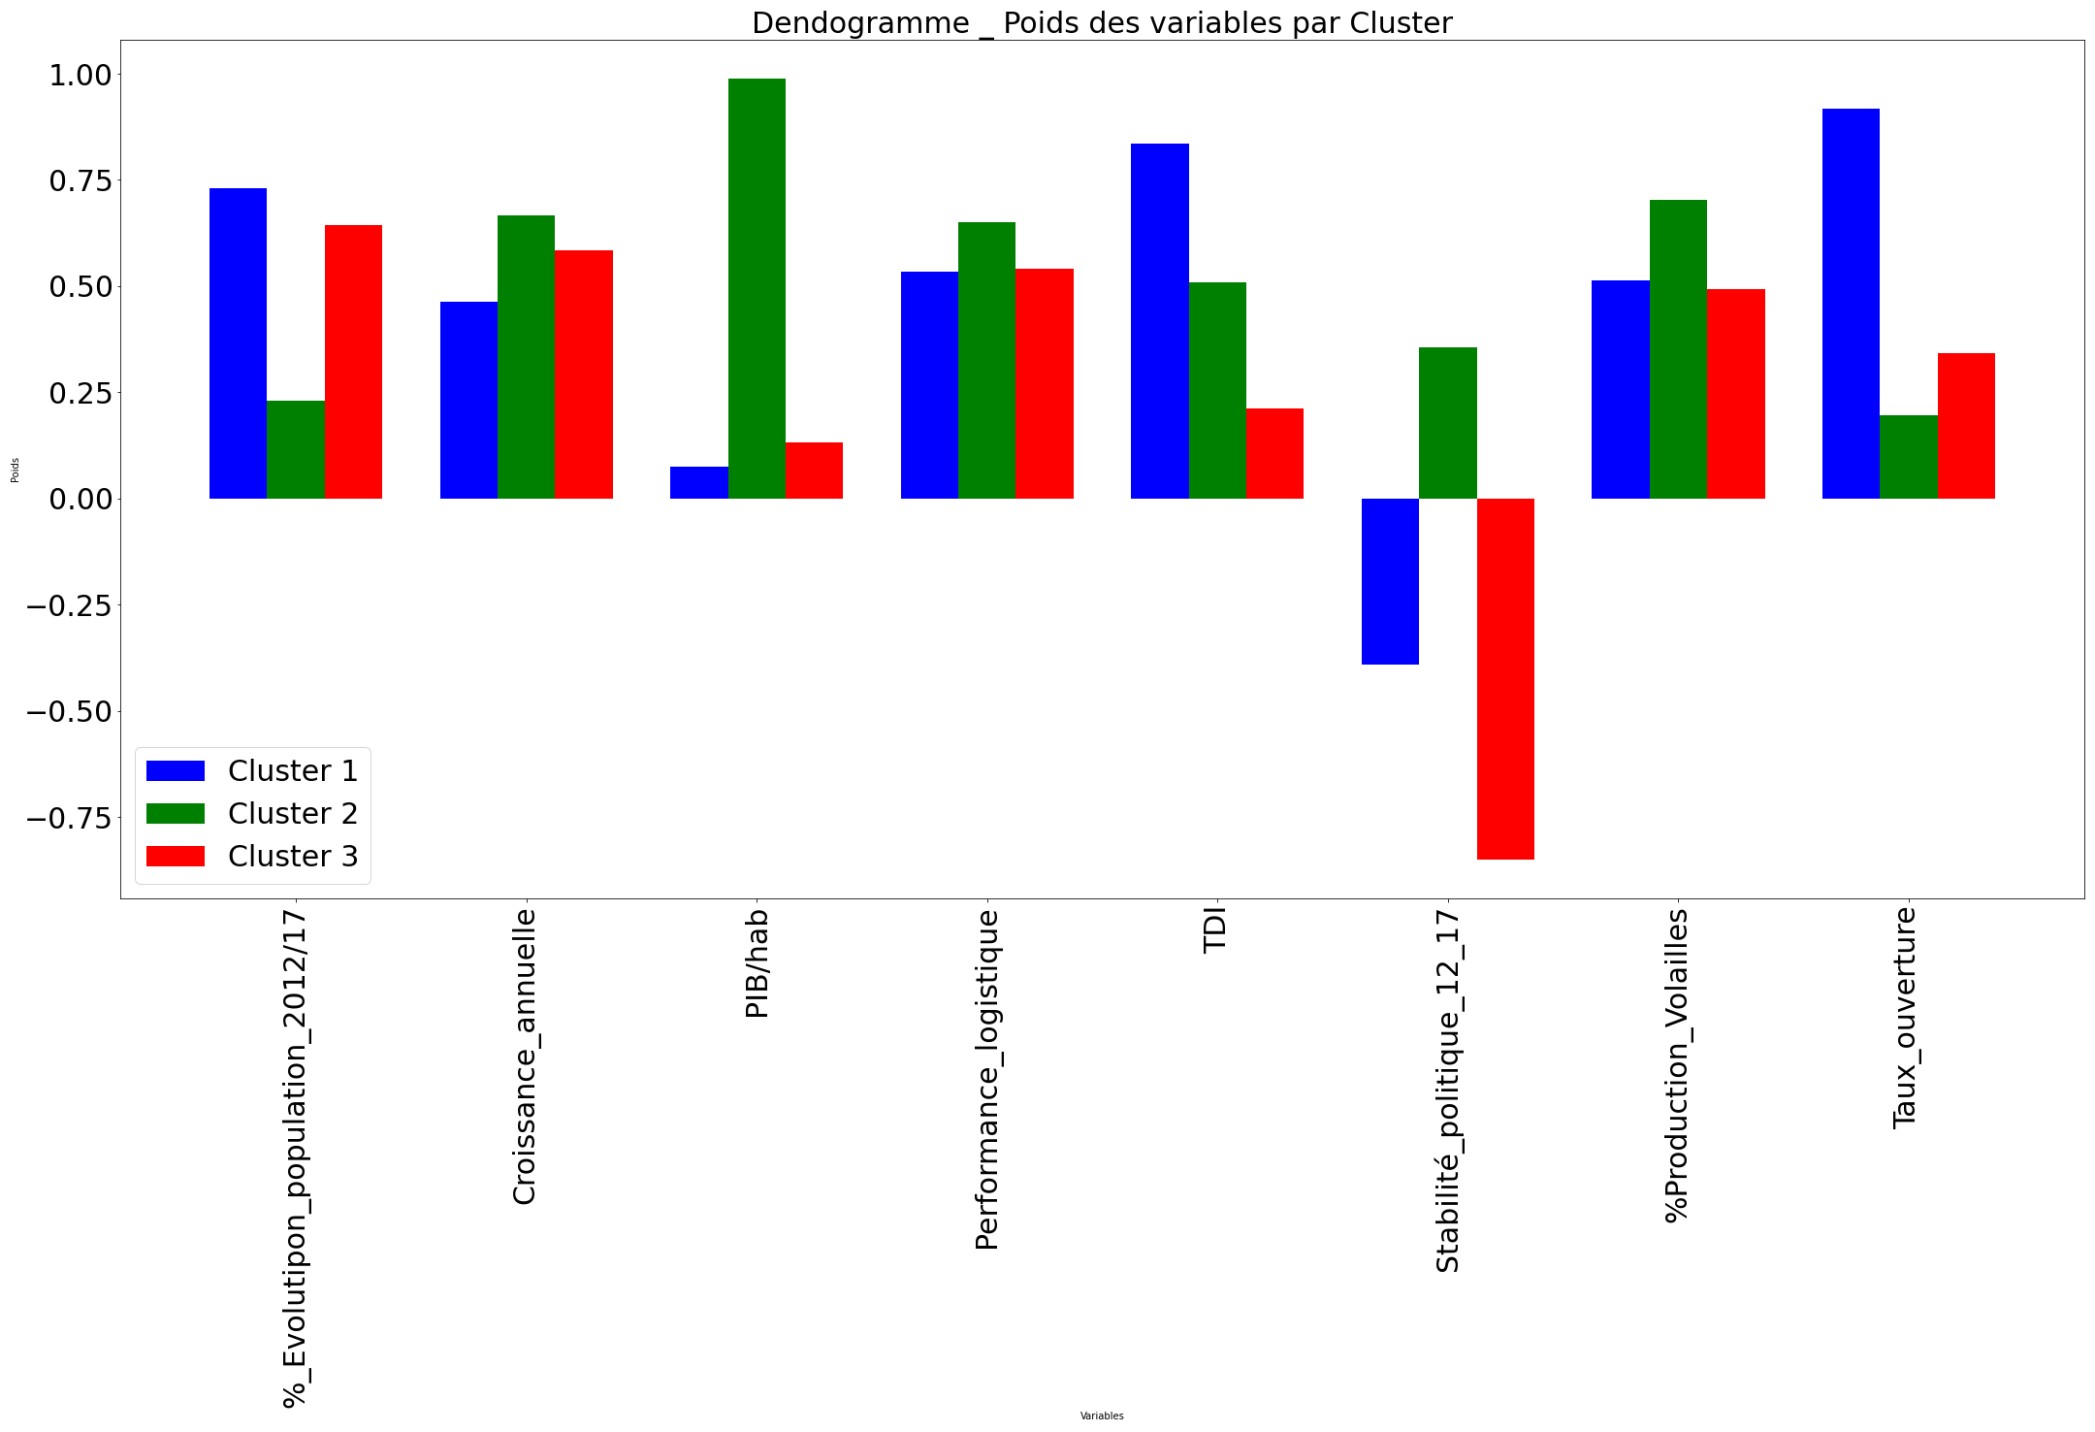
Le Dendogramme
Cluster 1: Pays instable et à très faible revenu
Cluster 2: Amalgame RDM
Cluster 3: Pays très instable, à faible revenu

Slide 10
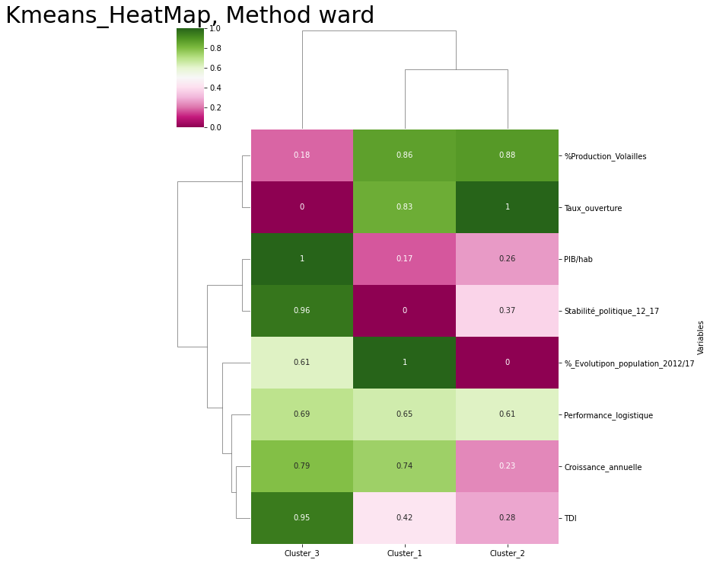
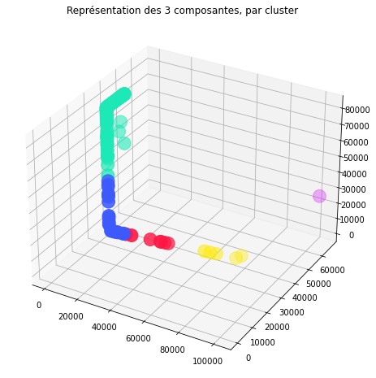
Le Kmeans
Cluster | Nombre de Pays
1 | 140
2 | 6
3 | 26
Exemple de pays par cluster
Group Kmeans 1
Afghanistan, Afrique du Sud, Albanie, Algérie, Angola, Antigua-et-Barbuda,, Turquie, Ukraine, Uruguay, Vanuatu, Venezuela (République bolivarienne du), Viet Nam, Yémen, Zambie, Zimbabwe, Égypte, Équateur, Éthiopie, Îles Salomon
Group Kmeans 2
Malte, Nouvelle-Calédonie, Nouvelle-Zélande, Pays-Bas, Royaume-Uni de Grande-Bretagne et d'Irlande du Nord, République de Corée, Suède, Émirats arabes unis, États-Unis d'Amérique
Group Kmeans 3
Chine - RAS de Macao, Irlande, Islande, Luxembourg, Norvège, Suisse

Slide 11
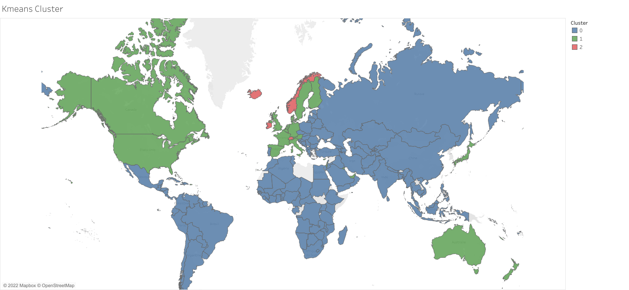
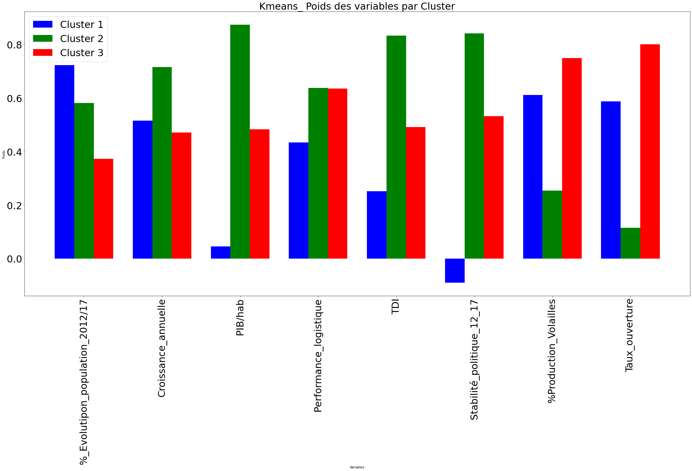
Le Kmeans
Cluster 1: Pays à haute densité de population, faible revenu, et à stabilité politique mauvaise
Cluster 2: comporte un petit nombre de pays, mais le PIB moyen est très élevé, une attention particulière aux TO et au TDI: (Pays importateur / protectionniste)
Cluster 3: Pays représentant le nord économique

Slide 12
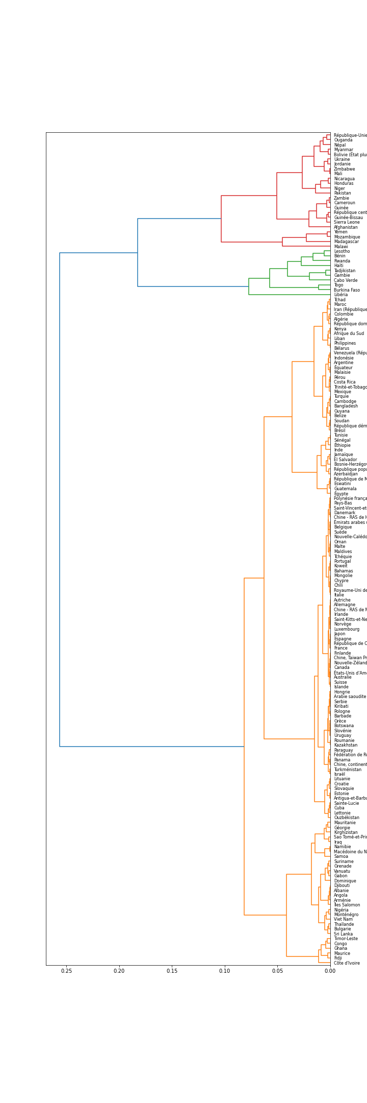
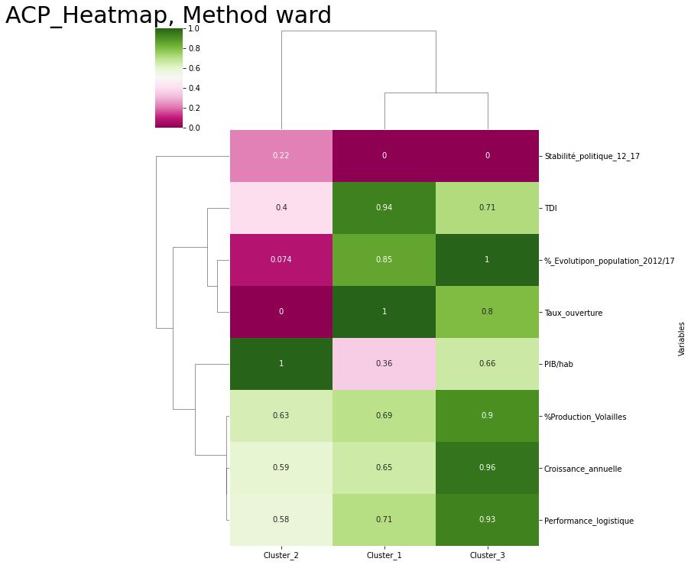
ACP
Cluster | Nombre de Pays
1 | 9
2 | 122
3 | 41
Exemple de pays par cluster
Group ACP 1
Burkina Faso, Bénin, Cabo Verde, Haïti, Lesotho, Libéria, Rwanda, Togo, Yémen
Group ACP 2
France, Fédération de Russie, Gabon, Grenade, Grèce, Guyana, Géorgie, Hongrie, Indonésie, Iran (République islamique d'), Iraq, Irlande, Islande, Israël, Italie, Japon, Kazakhstan, Kenya,, Luxembourg, Macédoine du Nord, Malaisie, Maldives, Malte, Maroc, Maurice, Mauritanie, Mexique, Namibie, Nigéria, Norvège, Nouvelle-Zélande, Oman, Ouzbékistan
Group ACP 3
Bosnie-Herzégovine, Cameroun, Congo, Côte d'Ivoire, El Salvador, Eswatini, Gambie, Ghana, Guatemala, Guinée, Guinée-Bissau, Honduras, Inde

Slide 13
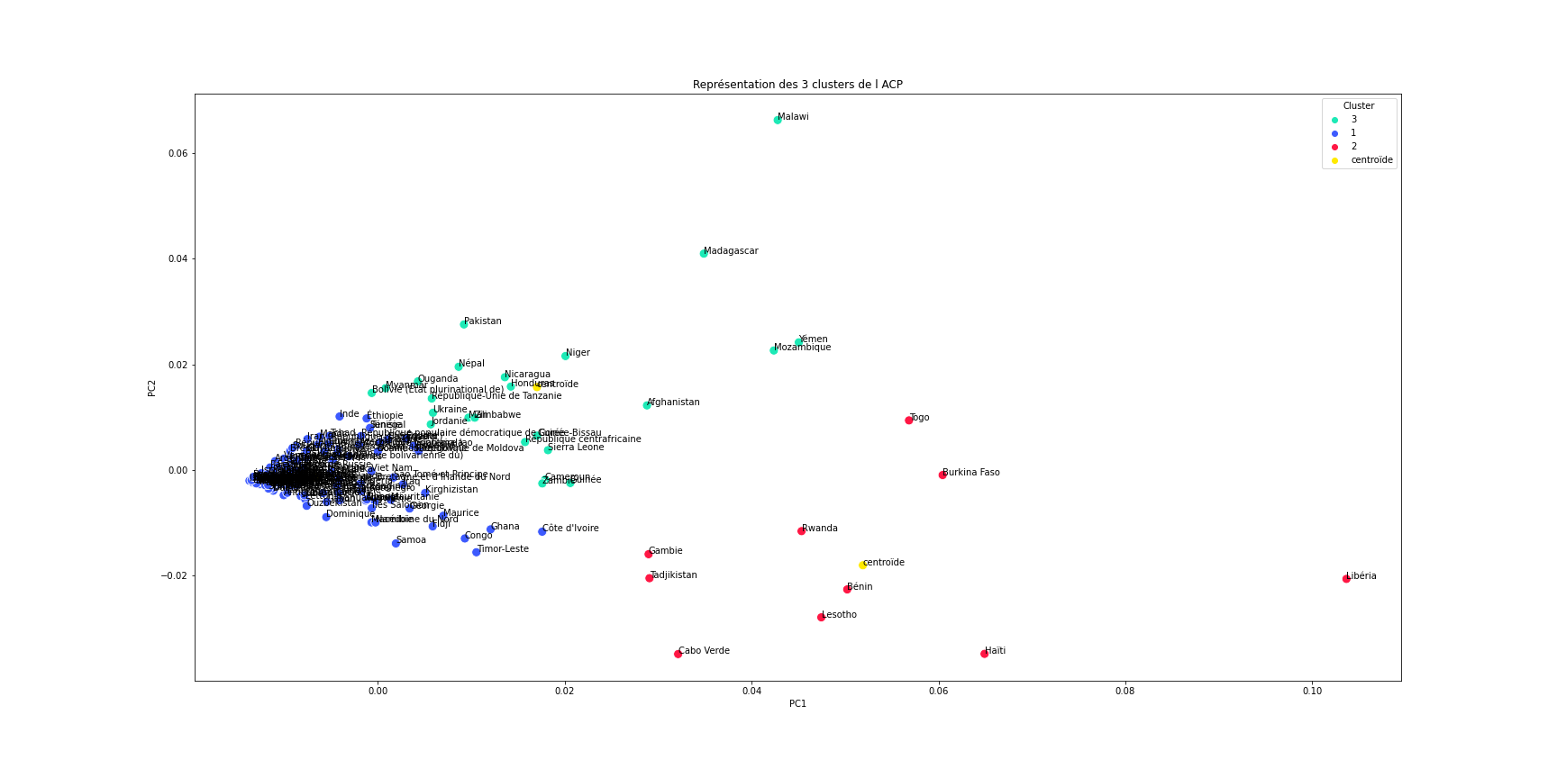
ACP Nuage de points

Slide 14
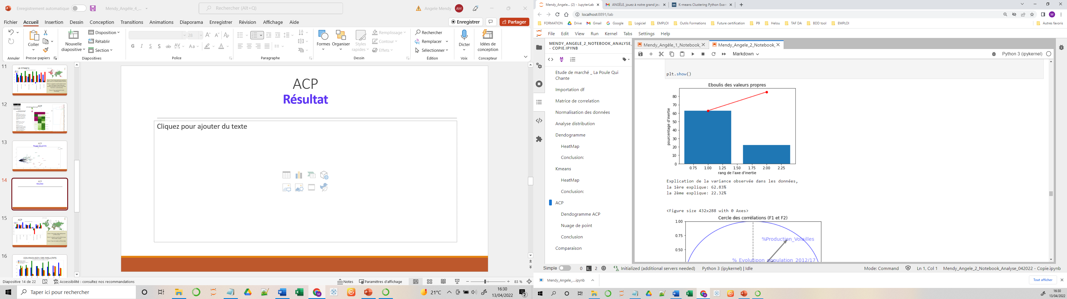
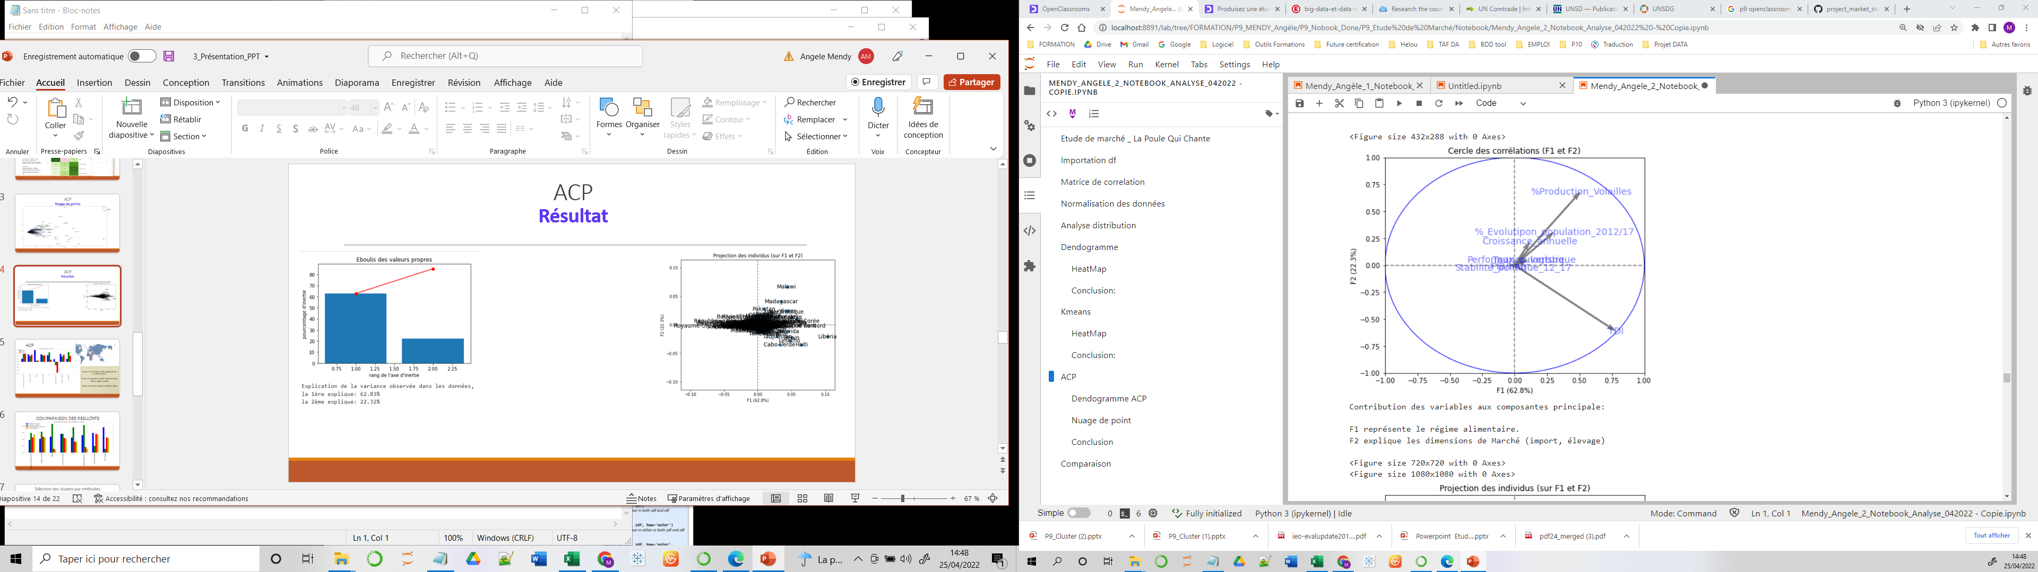
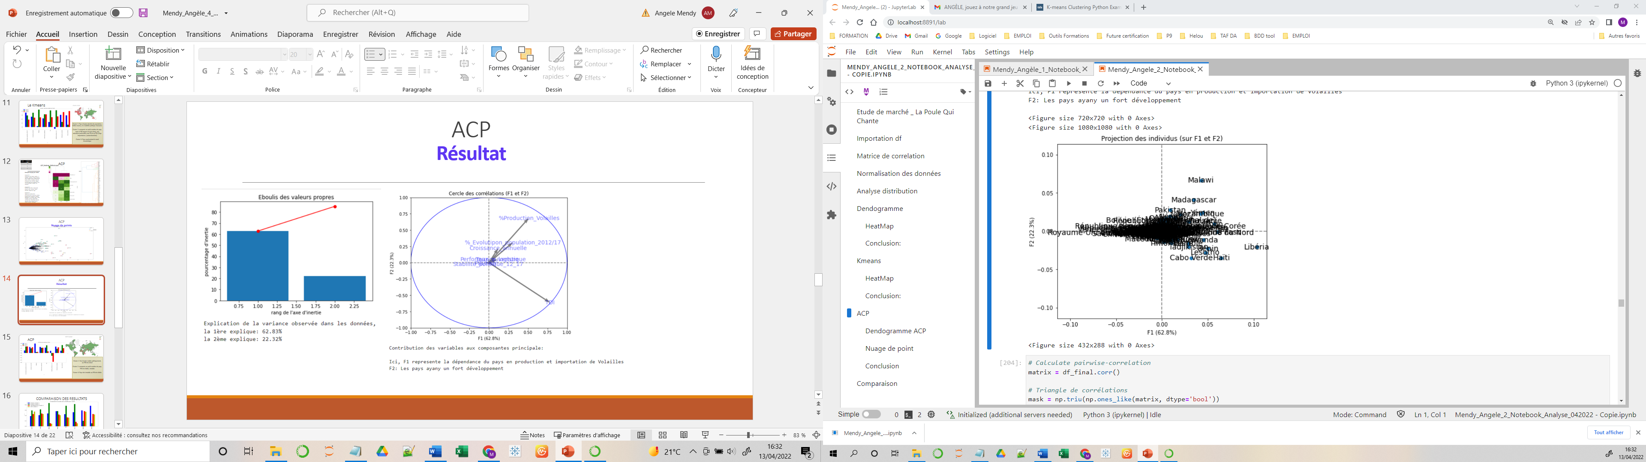
ACP Résultat

Slide 15
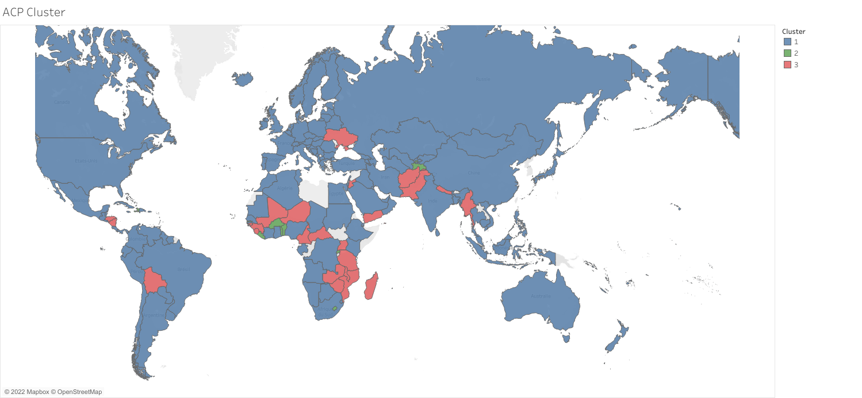
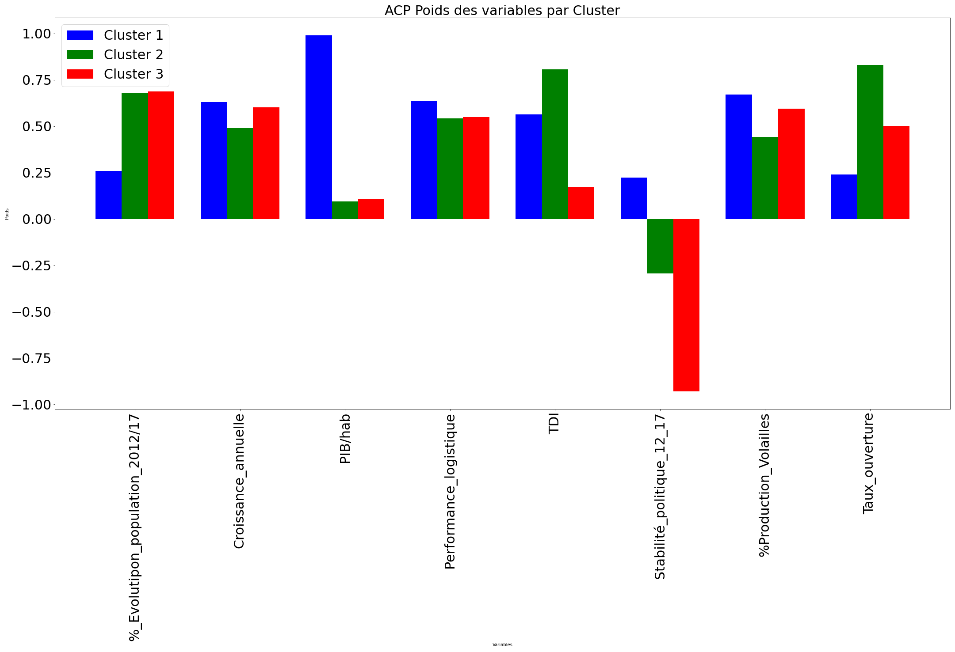
ACP
Cluster 1: Seul cluster stable politiquement, au PIB très élevé
Cluster 2: comporte un petit nombre de pays, PIB très faible, instable
Cluster 3: Pays très instable au PIB très faible

Slide 16
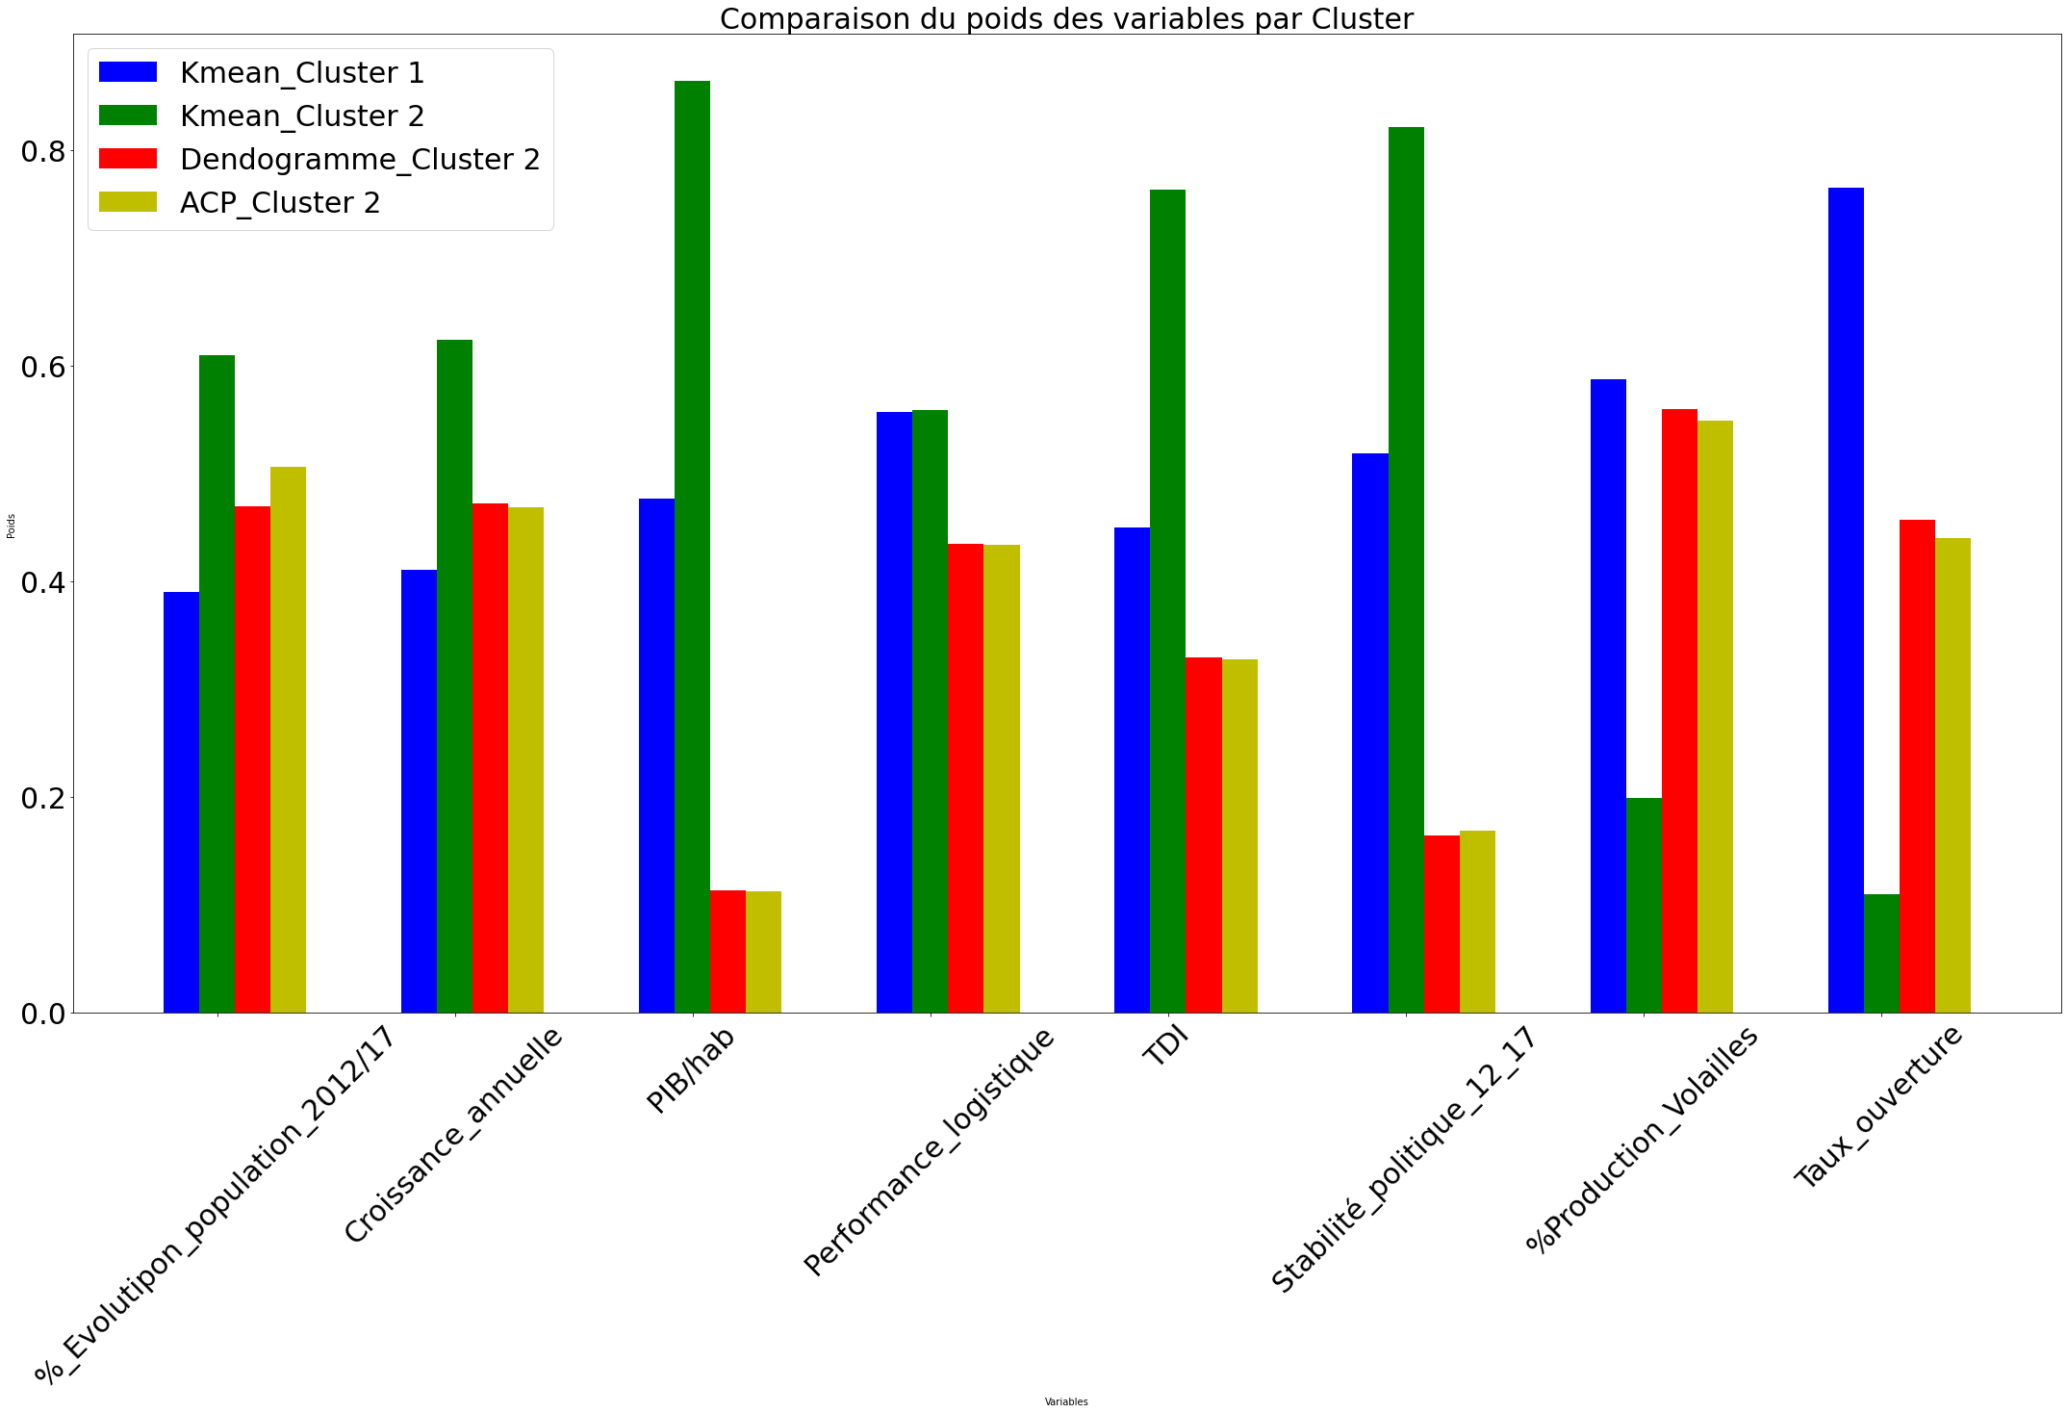
COMPARAISON DES RESULTATS

Slide 17
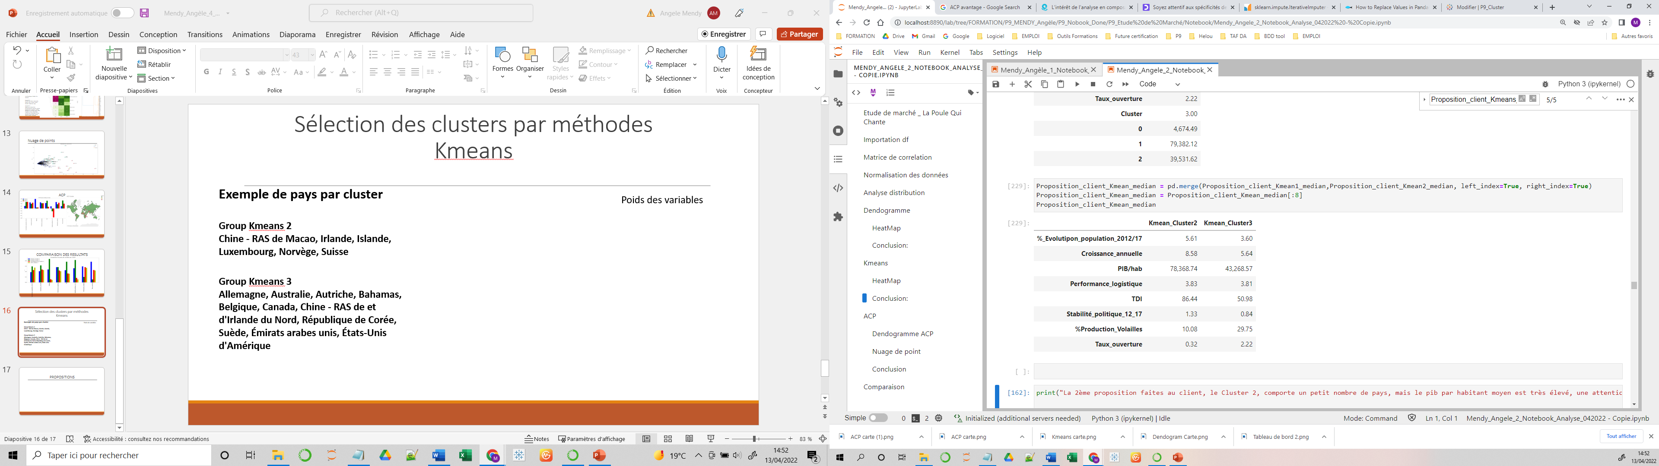
Sélection des clusters par méthodes Kmeans
Exemple pays des clusters 2 & 3
6+26 Pays
Group Kmeans 2
Chine - RAS de Macao, Irlande, Islande, Luxembourg, Norvège, Suisse
Group Kmeans 3
Allemagne, Australie, Autriche, Bahamas, Belgique, Canada, Chine - RAS de et d'Irlande du Nord, République de Corée, Suède, Émirats arabes unis, États-Unis d'Amérique
Poids des variables

Slide 18
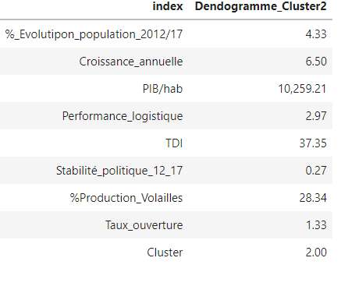
Sélection des clusters par méthodes Dendogramme
Exemple de pays du cluster 2
122 Pays
Barbade, Belgique, Belize, Botswana, Brésil, Bélarus, Cambodge, Canada, Chine - RAS de Hong-Kong, Chine - RAS de Macao, Turkménistan, Turquie, Uruguay, Nam, Égypte, Émirats arabes unis, Équateur, États-Unis d'Amérique
Poids des variables

Slide 19
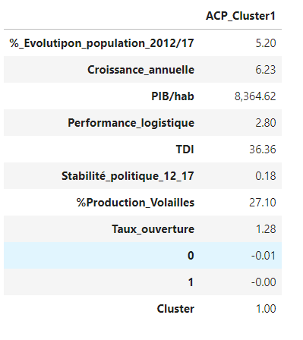
Sélection des clusters par méthodes ACP
Exemple de pays du cluster 1
138 Pays
Group ACP 1
Afrique du Sud, Albanie, Algérie,, El Salvador, Espagne, Estonie, Eswatini, Fidji, Finlande, France, Fédération de Russie, Gabon, Paraguay, Pays-Bas, Philippines, du), Viet Nam, Égypte, Émirats arabes unis, Équateur, États-Unis d'Amérique, Éthiopie, Îles Salomon
Poids des variables

Slide 20
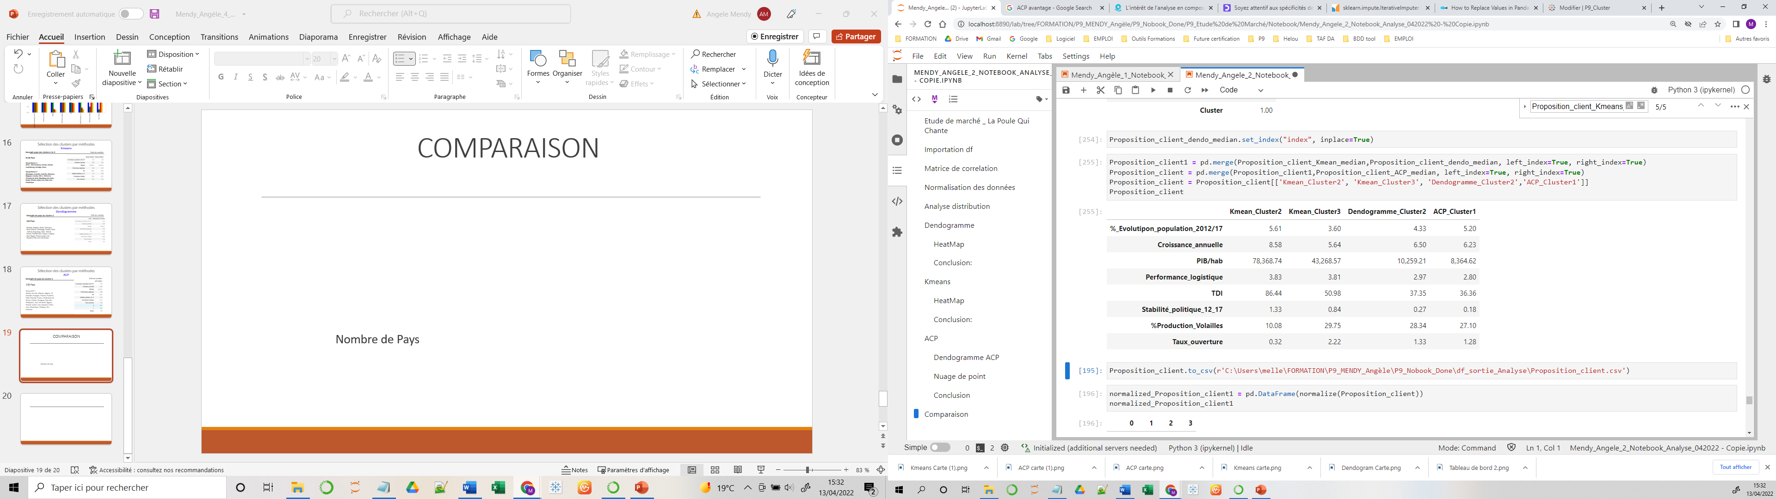
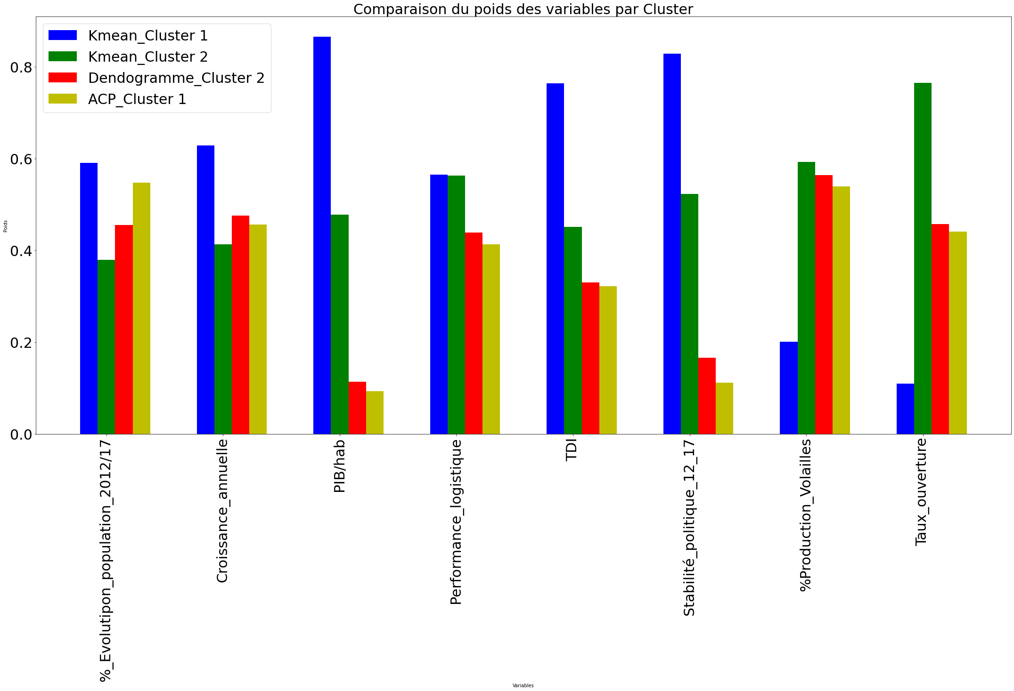
COMPARAISON
Nombre de Pays 6 26 122 138

Slide 21
PROPOSITION CLIENT
Se baser sur la méthode Kmeans
Contrairement à l’ACP et au Dendogramme, il ne se contente pas d’exclure les pays aux valeurs aberrantes
Le partitionnement est plus fin - Le nombre de pays est restreint à 32
Group Kmeans 2
Allemagne, Australie, Autriche, Bahamas, Belgique, Canada, Chine - RAS de Hong-Kong, Chine, Taiwan Province de, Chypre, Danemark, Espagne, Finlande, France, Israël, Italie, Japon, Koweït, Malte, Nouvelle-Calédonie, Nouvelle-Zélande, Pays-Bas, Royaume-Uni de Grande-Bretagne et d'Irlande du Nord, République de Corée (Sud), Suède, Émirats arabes unis, États-Unis d'Amérique
Group Kmeans 3
Chine - RAS de Macao, Irlande, Islande, Luxembourg, Norvège, Suisse
 | Cluster2 | Cluster3
%_Evolution_population_2012/17 | 3.60 | 5.61
Croissance_annuelle | 5.64 | 8.58
PIB/hab | 43,268.57 | 78,368.74
Performance logistique | 3.81 | 3.83
TDI | 50.98 | 86.44
Stabilité_politique_12_17 | 0.84 | 1.33
%Production_Volailles | 29.75 | 10.08
Taux_ouverture | 2.22 | 0.32

Slide 22
PROPOSITION CLIENT
Pour débuter il serait plus aisé de se positionner sur le Kmeans Cluster 2
Dont la politique d’ouverture est moins protectionniste, et plusieurs pays d’europe y sont répertoriés
 | %_Evolutipon_population 2012/17 | Croissance annuelle | PIB/hab | Performance logistique | TDI | Stabilité politique 12_17 | %Production Volailles | Taux_ouverture
Europe | 2.85 | 5.64 | 48,148.03 | 3.87 | 72.63 | 1.04 | 23.53 | 1.87 | 2.00
 | Allemagne | 2.08 | 5.61 | 44,552.06 | 4.13 | 52.56 | 0.77 | 20.60 | 8.63
 | Autriche | 3.74 | 4.61 | 47,306.41 | 3.91 | 59.73 | 1.18 | 21.96 | 0.86 | 2.00
 | Belgique | 3.02 | 5.06 | 44,020.07 | 4.00 | 118.78 | 0.67 | 30.58 | 2.93 | 2.00
 | Danemark | 2.16 | 5.68 | 57,938.80 | 3.89 | 202.48 | 0.91 | 8.37 | 3.38 | 2.00
 | Espagne | -0.88 | 6.50 | 28,137.44 | 3.69 | 34.13 | 0.20 | 22.10 | 9.13 | 2.00
 | Finlande | 1.78 | 5.82 | 46,310.12 | 3.88 | 30.30 | 1.20 | 24.95 | 0.32 | 2.00
 | France | 2.01 | 4.71 | 38,720.65 | 3.84 | 42.19 | 0.27 | 39.00 | 4.71 | 2.00
 | Irlande | 3.15 | 11.91 | 71,391.01 | 3.75 | 114.24 | 0.94 | 15.97 | 0.75 | 3.00
 | Islande | 2.68 | 17.99 | 73,231.73 | 3.31 | 21.74 | 1.30 | 1.25 | 0.53 | 3.00
 | Italie | 1.33 | 4.57 | 32,333.55 | 3.68 | 49.39 | 0.42 | 41.64 | 4.79 | 2.00
 | Luxembourg | 11.50 | 3.49 | 108,431.93 | 3.86 | 88.10 | 1.37 | 0.00 | 0.02 | 3.00
 | Malte | 3.82 | 11.04 | 29,205.18 | 2.99 | 87.93 | 1.10 | 28.57 | 0.10 | 2.00
 | Norvège | 5.64 | 7.09 | 75,220.81 | 3.80 | 85.53 | 1.22 | 4.19 | 2.23 | 3.00
 | Pays-Bas | 1.37 | 6.17 | 48,989.64 | 4.09 | 151.46 | 1.02 | 38.97 | 5.51 | 2.00
 | Suisse | 5.59 | 0.37 | 83,313.01 | 3.92 | 34.05 | 1.35 | 26.53 | 0.11 | 3.00
 | Suède | 3.79 | 4.19 | 54,621.35 | 4.04 | 118.32 | 1.05 | 25.61 | 1.52 | 2.00

Slide 23
FIN

